Slide 1



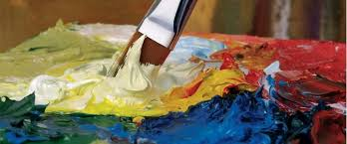

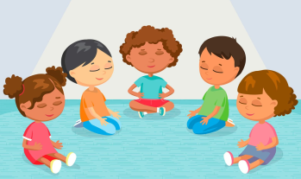

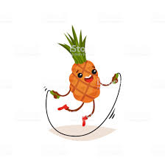
CÓMO FOMENTAR LA ALEGRÍA Y EL APRENDIZAJE
METODOLOGÍA
Educación por proyectos
Actividades de integración afectiva
Técnicas específicas de trabajo corporal
RECURSOS
Diario de no lo dicho
Decorar paredes y murales
Rincones

